Slide 1

Tema laborator 1-Structuri de date-Sortari
Virtejanu Larisa-Ioana
grupa 132

Slide 2
Algoritmi utilizati
Radix sort (baza 2 si 128)
Merge sort
Shell sort
Heap sort
Bucket sort
100 1000
100 100000000
100000 100
100000 100000
1000 100000
TESTE
UTILIZATE
Nr teste:5

Slide 3
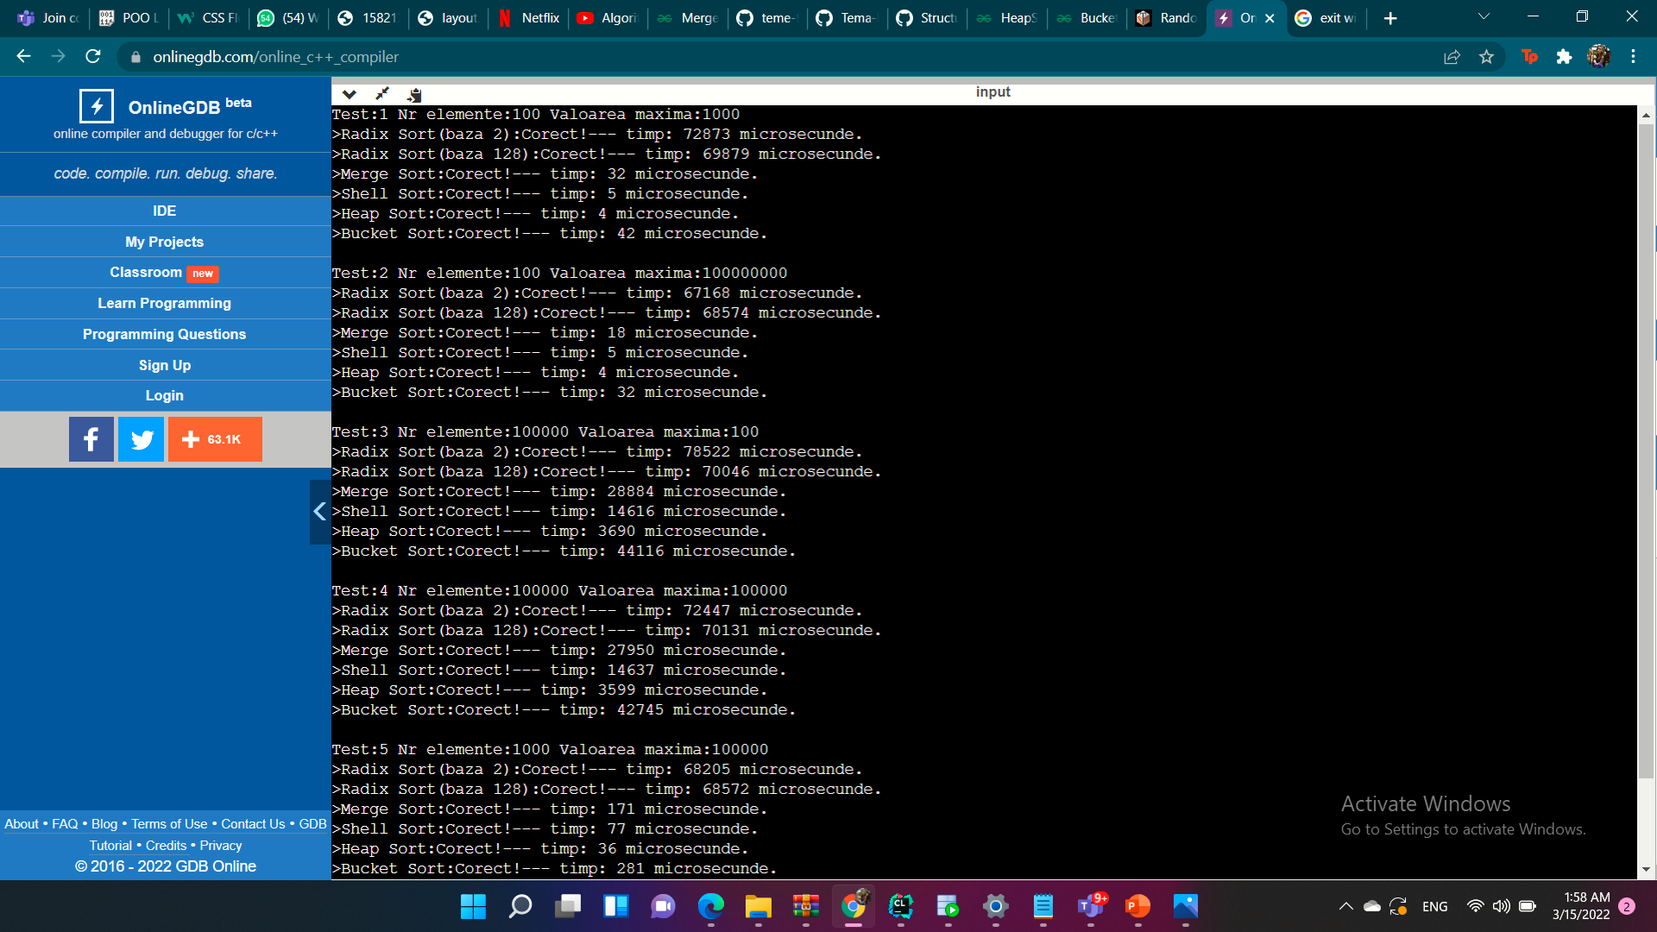
N=100, mAX=1000
Radix Sort-ul compileaza semnificativ mai incept pe numere si valori mici
Restul au timpi asemanatori

Slide 4
N=100, MAX=10^8
Rezultate asemanatoare primului test
Timpul a scazut putin pentru radix-sort pentru valori mai mari

Slide 5
N=10^5, MAX=100
Clic pentru a adăuga text
Clic pentru a adăuga text
Radix-sort-ul isi pastreaza relativ timpul si la 10^5
Crestere semnificativa a tuturor celorlalte sortari pentru mai multe numere

Slide 6
N=10^5, MAX=10^5
Rezultate asemanatoare

Slide 7
N=10^3, MAX=10^5
Bucket sortul pare a se mari cel mai mult in raport cu valoarea numerelor

